Slide 1


TEKNOLOGI BASIS DATA
ARIEF FAUZAN
WA : 085221102620

Slide 2

Apa itu Teknologi ?
Suatu benda / alat yg bisa digunakan atau dimanfaatkan
Menjalankan fungsi Management : menyimpan, mengolah, melindungi, dll
Sesuatu yg bisa dikembangkan
DiUpgrade (Hardware)
DiUpdate (Software)

Slide 3

Data vs Keputusan
NAMA BUAH : JERUK
WARNA : KUNING
JUMLAH TERJUAL : 10 BUAH
LAMA PENJUALAN : 30 HARI
HENTIKAN PENJUALAN KARNA BANGKRUT

Slide 4
Apa itu basis data ?
PENYIMPAN & PENGOLAH DATA
BASIS DATA
DATA A
DATA B
INFORMASI
INFORMASI
DATA X
DATA Y
ANALISA
KEPUTUSAN

Slide 5
Apa itu basis data ? (lanjutan)
BASIS DATA PERKULIAHAN
DATA MAHASISWA
DATA MATA KULIAH
NIM
NAMA MAHASISWA
NAMA MATA KULIAH
JUMLAH SKS

Slide 6
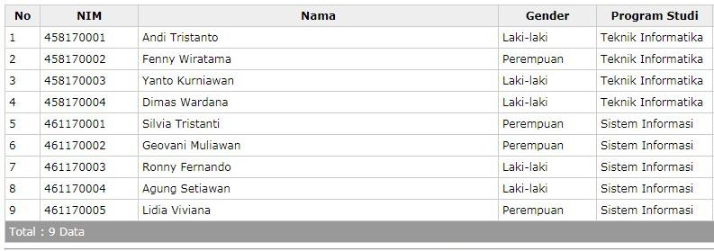
Contoh isi data mahasiswa

Slide 7



Contoh Penggunaan basis data
DATA PENGGUNA
DATA GAMBAR
DATA PENGGUNA
DATA PENGGUNA
DATA IKLAN

Slide 8



Contoh Penggunaan basis data (lanjutan)
DATA BARANG
DATA SUPLIER
DATA TRANSAKSI PENJUALAN

Slide 9

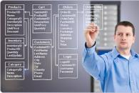

Manfaat belajar basis data
Menjadi application developer (programmer)
Membuat aplikasi yg bisa dihubungkan dengan database
Menjadi database administrator
Check performa database
Merancang & membuat database
Input data ke database
Menjadi Hacker
Memeriksa keamanan database dengan cara menembus sistem.

Slide 10




Komponen basis data
Sistem Operasi (teknologi)
Windows / Linux / Mac
Hardware (teknologi)
CPU, Memory, VGA card
Monitor, keyboard, mouse
Software (teknologi)
DBMS
Brainware
User / Programmer/ Administrator
* DBMS : DATABASE MANAGEMENT SYSTEM

Slide 11



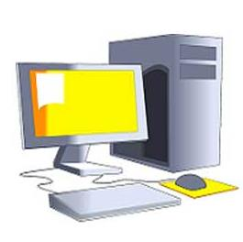

Komponen basis data (lanjutan)

Slide 12
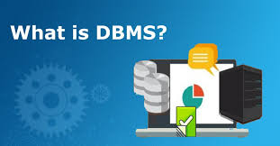
Fungsi Teknologi DBMS
Membuat database
Create
Mengolah isi database
Mengisi/ Edit / Filter
Mengontrol database
Lock / Delete
Memberi keamanan pada isi database
Password
Mengakses isi database bersamaan
Sharing

Slide 13




Teknologi DBMS yg sering digunakan :
MS. ACCESS (bayar)
SQL SERVER (bayar)
ORACLE (bayar)
MySQL (gratis)
dll

Slide 14


Slide 15
TUGAS
CARILAH 3 BUAH BASIS DATA YG DIGUNAKAN DI DUNIA NYATA (SELAIN YG SUDAH DICONTOHKAN TADI)
SEBUTKAN DATA2 APA SAJA YG TERSIMPAN PADA BASIS DATA TERSEBUT

